Slide 1
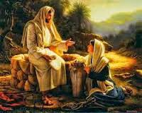
Ibadah Komisi Wanita
Rabu 5 November 2014
Tema : Percakapan Dengan Perempuan Samaria
Yohanes 4 : 1-42

Slide 2

Tempat : Gereja Agape Kupang
MC : Joice Chengberlin
Pengkhotbah : Pdt. Yandhi Manobe, S.Th
Pemusik : Nikita Siung
Kolektor : Lisye Ang
Waktu : 15.30 - 17.30 WITA
Jumlah Kehadiran : 25 orang

Slide 3
Materi Khotbah
Dalam percakapan Yesus dengan perempuan Samaria di sebuah sumur di Sikhar,dapat di lihat beberapa hal sebagai berikut :
Ada yang ganjil pada perempuan Samaria ini.
Karena biasanya orang menimba air pada pagi dan sore hari,tetapi yang dilakukan perempuan ini pada siang hari, kira-kira pukul dua belas.
Hal ini dilakukannya karena ia ingin menghindar dari orang banyak karena dia dalam masalah.
Ini menunjukkan kepada kita bahwa saat kita dalam masalah,Tuhan sudah menunggu kita untuk datang kepada-Nya.
Kita tidak bisa melarikan diri dari Yesus.
Yesus melewati batas budaya yang melarang orang Yahudi untuk bergaul dan berbicara dengan orang Samaria (ayat 9).
Dari kisah ini,marilah kita sebagai perempuan-perempuan yang walaupun
punya kehidupan yang begitu kompleks mau datang kepada Yesus dan
menjadi saksi bagi keselamatan banyak orang disekitar kita (ayat 39).Amin.

Slide 4
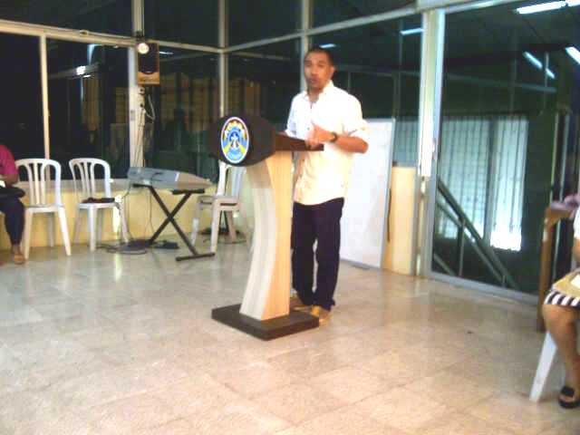
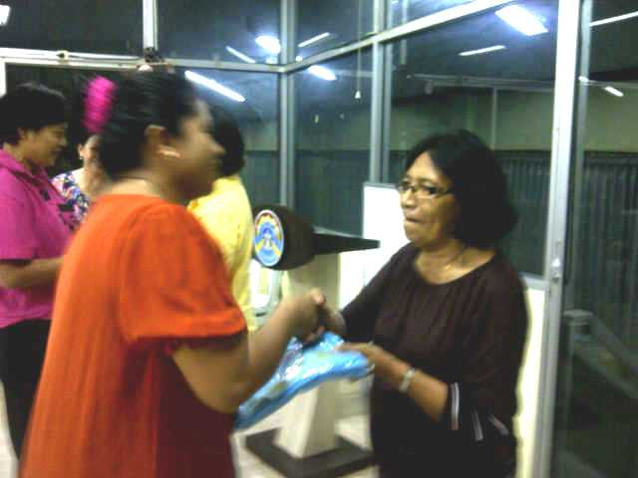
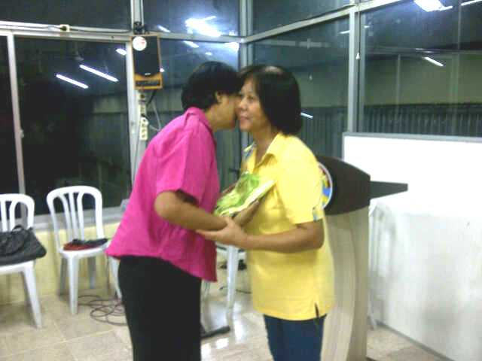
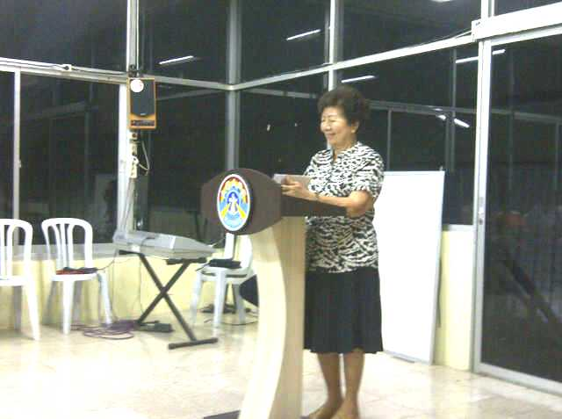
Ruang Karya
(Kerja Bersama Yesus Saja)
Pengkhotbah
Penyerahan kado ultah u/ibu Mauboi
Penyerahan kado ultah u/ibu Hoa Ang
MC

